Slide 1

苏教版 数学 四年级 下册
8
确定位置
用数对确定位置
情境导入
探究新知
课堂练习
课堂小结
课后作业
WWW.PPT818.COM

Slide 2

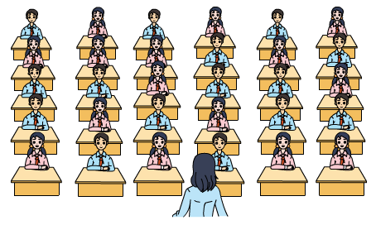


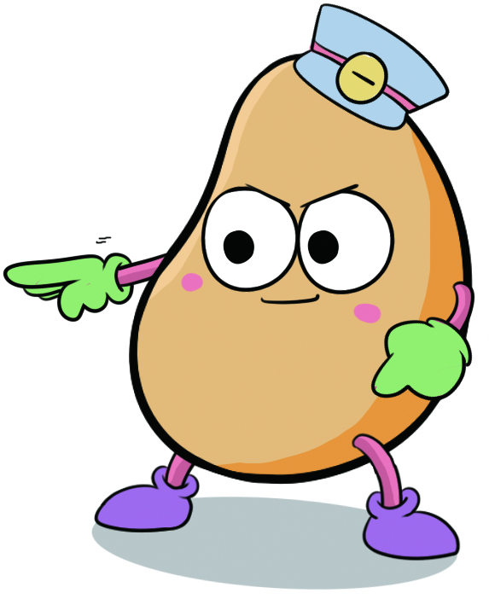

情境导入
小军坐在哪里？
小军
小军坐在第4组第3个。
小军坐在第3排第4个。
返回

Slide 3

探究新知
通常把竖排叫作列，横排叫作行。一般情况下，确定第几列要从左向右数，确定第几行要从前向后数。
第5行
第4行
第3行
第2行
第1行
第1列
第2列
第3列
第4列
第5列
第6列
小军坐在第4列第3行，可以用数对（4,3）表示。
返回

Slide 4

课堂练习
第5行
第4行
第3行
第2行
第1行
第1列
第2列
第3列
第4列
第5列
第6列
2 4
1.在上图中找出第2列第4行的位置，用数对表示是（ , )。
2.(6,5)表示图中第 列第 行的位置。
6
5
返回

Slide 5
你能确定小莹的位置吗？她的位置用数对表示是（6 ,3）。
（4, 5）
第5行
5
（2，4）
小英
小强 （3，2）
第4行
4
小青
（6,3）
小英 （4，5）
第3行
3
（3，2）
小 莹
小青 （2，4）
第2行
2
小强
1
第1行
返回
0
1
2
3
4
5
6
第1列
第2列
第3列
第4列
第5列
第6列

Slide 6
同步练习
下面是实验小学所在街区的平面图。用数对表示实验小学和糖城广场的位置。
8
北
7
6
面粉厂
5
实验小学
马庄新村
4
（5，5）
3
（9，2）
2
书店
中国银行
糖城广场
1
影剧院
0
1
返回
1
2
3
4
5
6
7
8
9
10

Slide 7
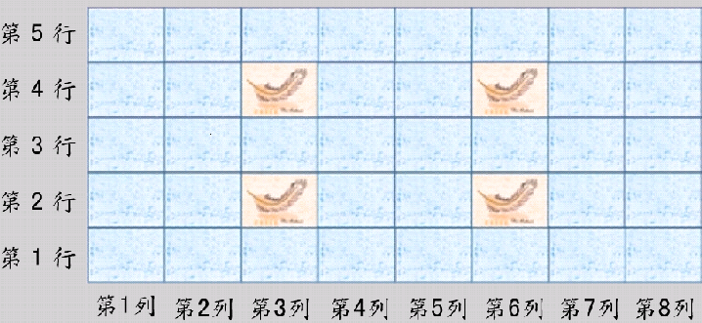
同步练习
下图是小明家厨房贴的瓷砖，用数对表示4块装饰瓷砖的位置。
（3 , 4）
（6 , 4）
（3 , 2）
（6 , 2）
返回

Slide 8

（6, 6）
同步练习
（4, 5）
（8, 5）
（2, 4）
（6, 4）
（10, 4）
（4, 3）
（8, 3）
（6, 2）
用数对表示红花的位置。

Slide 9
5
 | ， | 们 | 工 | 女
师 | 我 | 班 | 利 | 学
爱 | 棒 | 作 | 的 | 天
老 | 你 | 是 | 祝 | 可
小 | 孩 | 顺 | 习 | 最
1 | 2 | 3 | 4 | 5
如图：方块中有25个汉字，如：用(5,3)表示“天”，请按下列排列组成一句话！
4
3
2
1
（2 ，4）（3 ，5）（3 ，4）（3 ，2）（5 ，1）（2 ，3）（4 ，3）
我 们 班 是 最 棒 的
返回

Slide 10

课堂小结
这节课你们都学会了哪些知识？
1.从观察者的角度，确定第几列一般从左
向右数，确定第几行一般从前往后数。
2.数对先数列，再数行，表示第几列第几
行。
返回

Slide 11


课后作业
补充习题：
对应练习
返回

